Slide 1
Good Price Urea
권다은 박정원 윤수진 정민철

Slide 2
CONTENTS
01
프로젝트 개요
02
프로젝트 기획
03
프로젝트 수행 결과
04
자체평가 및 개선사항
05
QnA

Slide 3
01
프로젝트 개요
프로젝트 기획 의도
형상관리
개발환경 및 도구

Slide 4
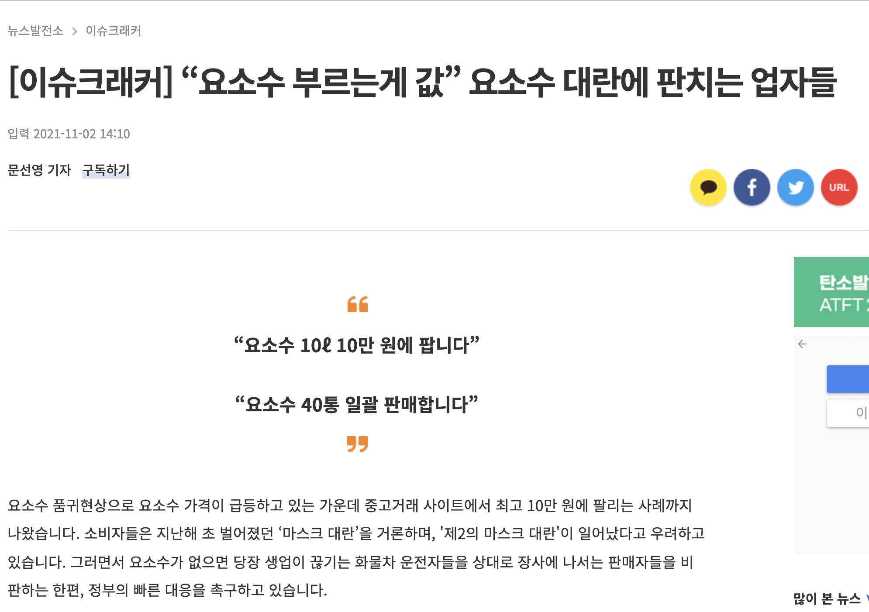
1-1 프로젝트 기획 의도

Slide 5
1-2 형상관리
1주차
프로젝트 주제 선정 및 애플리케이션 기능 구상
2주차
공공데이터 파싱 및 DB 연동
3주차
프로젝트 클래스 정의 및 메소드 구현
4주차
씬빌더와 CSS를 이용하여 Java FX 구현
5주차
최종 테스트 및 유지 보수

Slide 6
1-3 개발환경 및 도구
DBMS | Oracle Database 11g Express Edition
Tools | Java EE JDK 1.8.0
App | Scene Builder
System | CPU: Intel(R) Core(TM) i7-7700HQ CPU @ 5.20GHZ RAM: 8GB SSD: 256GB Window 10 & MacOS

Slide 7
02
프로젝트 기획
기대효과
요구사항 정의서
SWOT분석

Slide 8

2-1 기대효과
Easy
서비스
편리성
사회적 이슈 해결

Slide 9
2-2 요구사항 정의서
기능 | 설명
전체조회 기능 | 요소수 구매 가능 여부 조회 가능 조회된 데이터 옆에 “즐겨찾기” 체크 박스 or 버튼 만들어서 즐겨 찾기 기능에 추가 원할 때 데이터를 갱신하는 기능
필터 기능 | 필터링 기능으로 원하는 정보만 조회할 수 있는 기능 최저가 조회 재고 있는 점포 지역별 검색
주유소 즐겨찾기 기능 | 자주가는 주유소 즐겨 찾기 기능 즐겨찾기에 점포 추가/삭제 버튼 구현 즐겨찾기 추가한 주유소에 요소수의 재고 여부 및 가격 확인할 수 있는 기능
버튼 기능 | 버튼으로만 프로그램 기능을 구현 할 수 있게 버튼 기능 구현 새로고침버튼 전체조회버튼 지역별 주유소 검색 시 다중 필터 기능

Slide 10
2-3 SWOT분석
S
이동 시간 단축 & 불필요한 이동 거리 감소 | 가격 비교 | 선호하는 주유소 즐겨찾기 기능
W
요소수 대란이 완화되면 애플리케이션 사용량 감소
O
주유소 관련 데이터로 애플리케이션의 서비스 기능을 변경하여 제공 가능
T
요소수 대란 시 허위 가격 등록 업체 발생으로 애플리케이션의 신뢰성 감소 가능

Slide 11
03
프로젝트 구조
CLASS ERD
공공 데이터
PROJECT TREE

Slide 12
3-1 Class ERD
allSearchController
handleFavListBtn()
handleAllSearchBtn()
handleRegionSearchBtn()
add()
inventory()
low()
li()
refresh()
ureDAO
connDB()
regionSearch()
invenSearch()
threeFilter()
twoFilter()
RIFilter()
RPFilter()
LpriceSearch()
ASearch()
Refresh()
Fsearch()
delFav()
addFav()
DB연결
지역 조회
재고 조회
필터 적용
필터 적용
지역&재고
지역&가격
최저가 조회
전체 조회
새로고침
즐겨찾기 조회
즐겨찾기 삭제
즐겨찾기 추가
regionSearchController
Main
handleFavListBtn()
handleAllSearchBtn()
handleRegionSearchBtn()
RP()
RI()
Rall()
region()
refresh()
add()
start
handleFavListBtn
GS_VO
favoriteController
addr
code
inventory
name
price
tel
regDt
handleFavListBtn()
handleAllSearchBtn()
handleRegionSearchBtn()
del()
refresh()

Slide 13
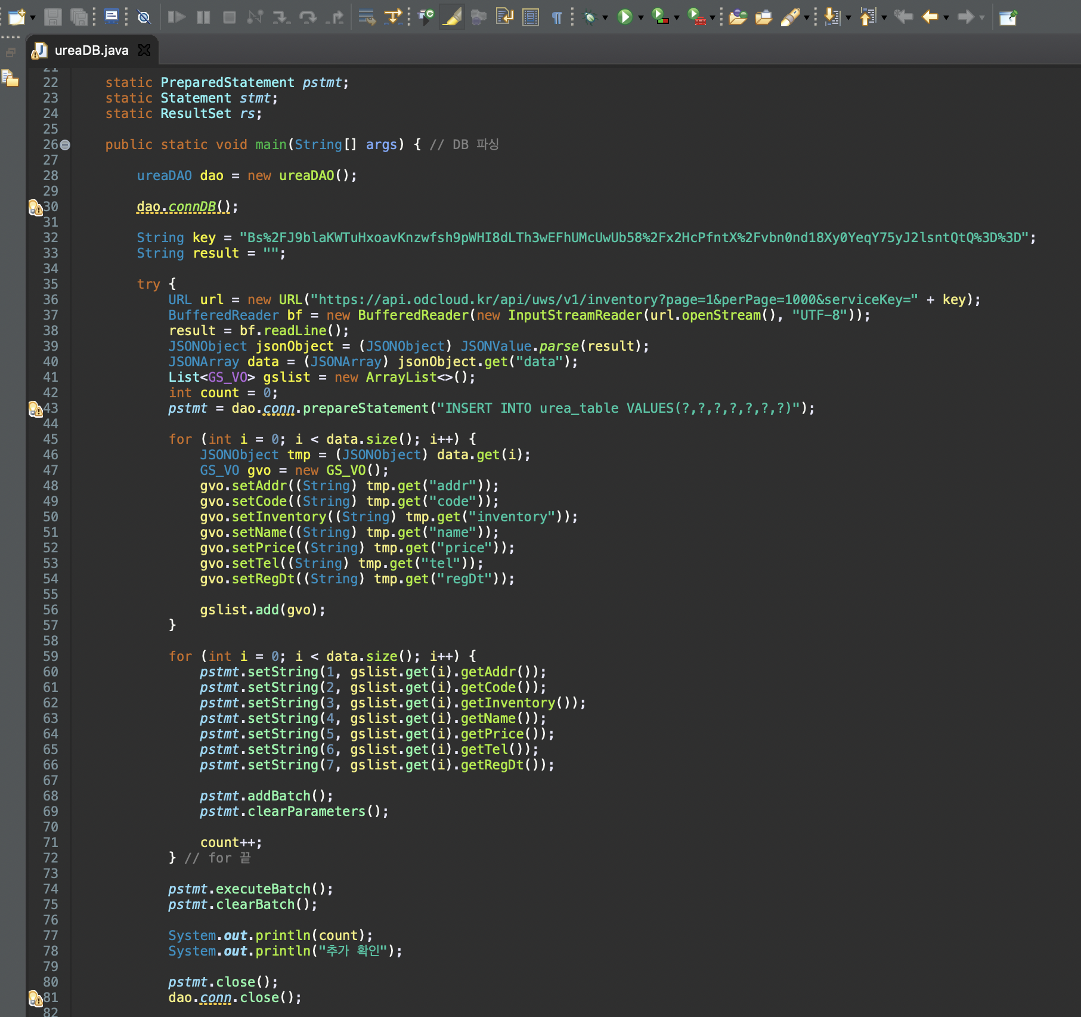
3-2 공공데이터
DB연동
공공데이터 인증키 및 url
JSON 객체 -> 자바 객체로 파싱
파싱한 데이터 DBMS에 저장

Slide 14
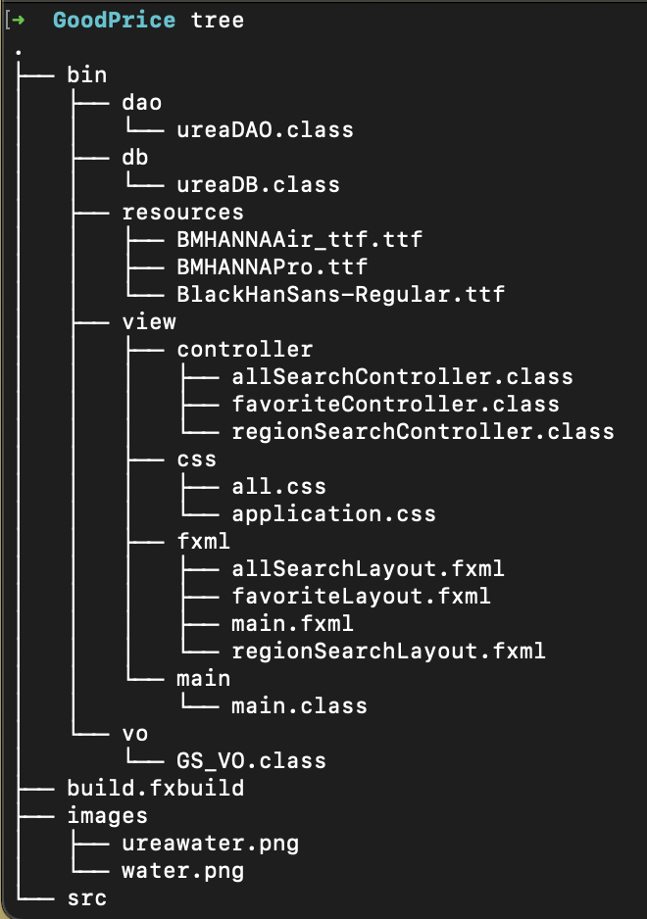
3-2 Project Tree
DAO : SQL 동작 메서드를 구현
DB : 공공 데이터 파싱 후 DBMS 저장
Controller : FXML과 DAO를 이어주는 역할
FXML & CSS : Java FX 구현 및 디자인
Main : JavaFX 실행
VO : DBMS 처리 결과 저장

Slide 15
3-2 Project Tree
Client
Controller
DAO
DBMS
FXML

Slide 16
04
프로젝트 수행 결과
프로젝트 기능 설명
프로젝트 시연

Slide 17
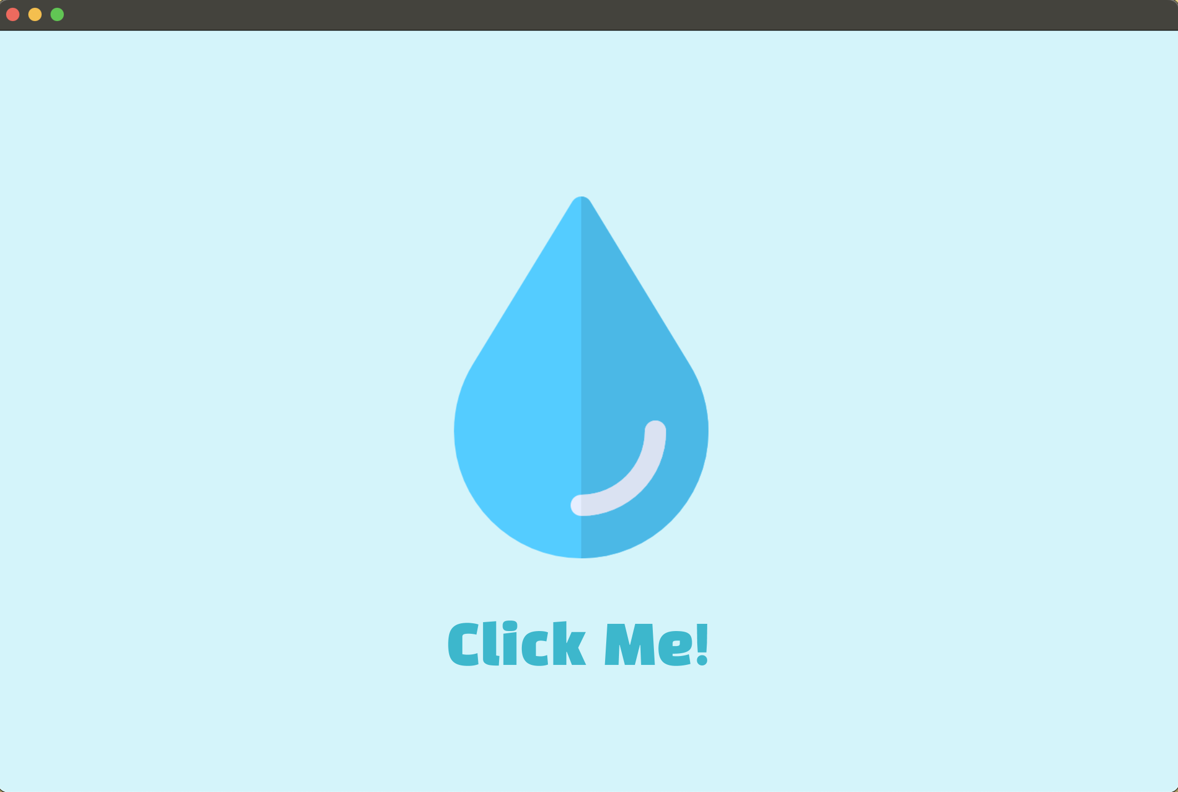
4-1 프로젝트 기능 설명
클릭 시 화면 전환

Slide 18
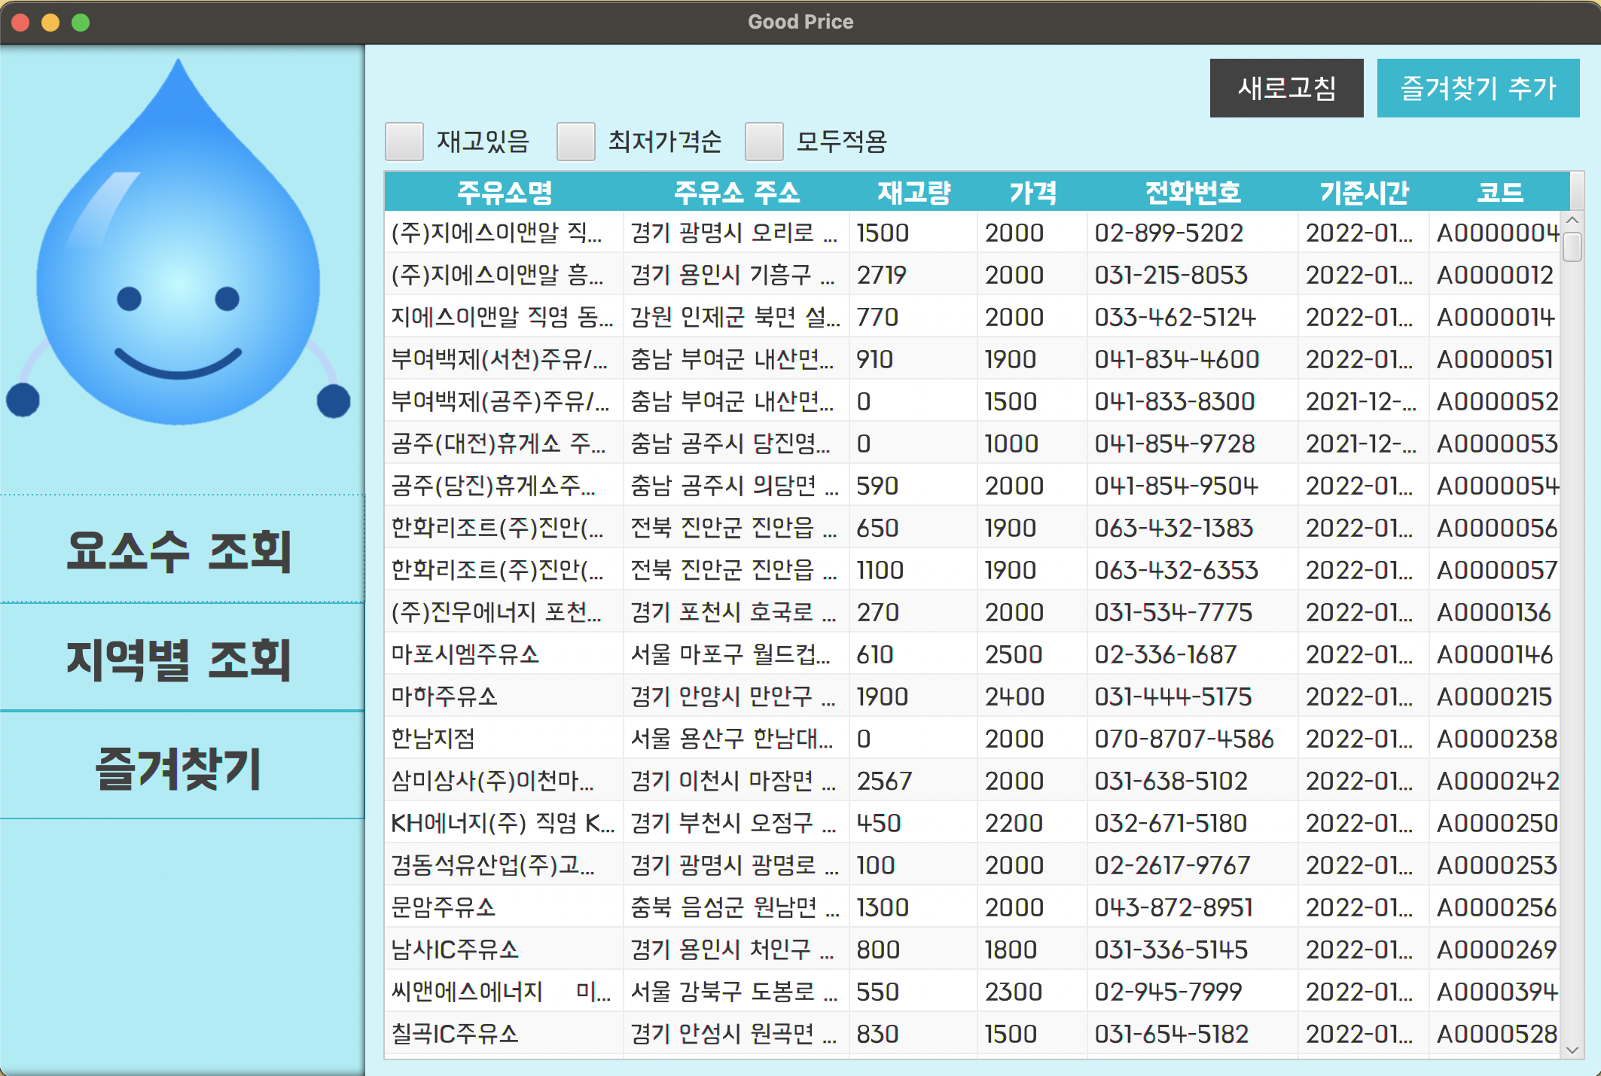
4-1 프로젝트 기능 설명
데이터 필터링 기능
새로고침 기능
즐겨찾기 추가 기능
화면 전환 기능

Slide 19
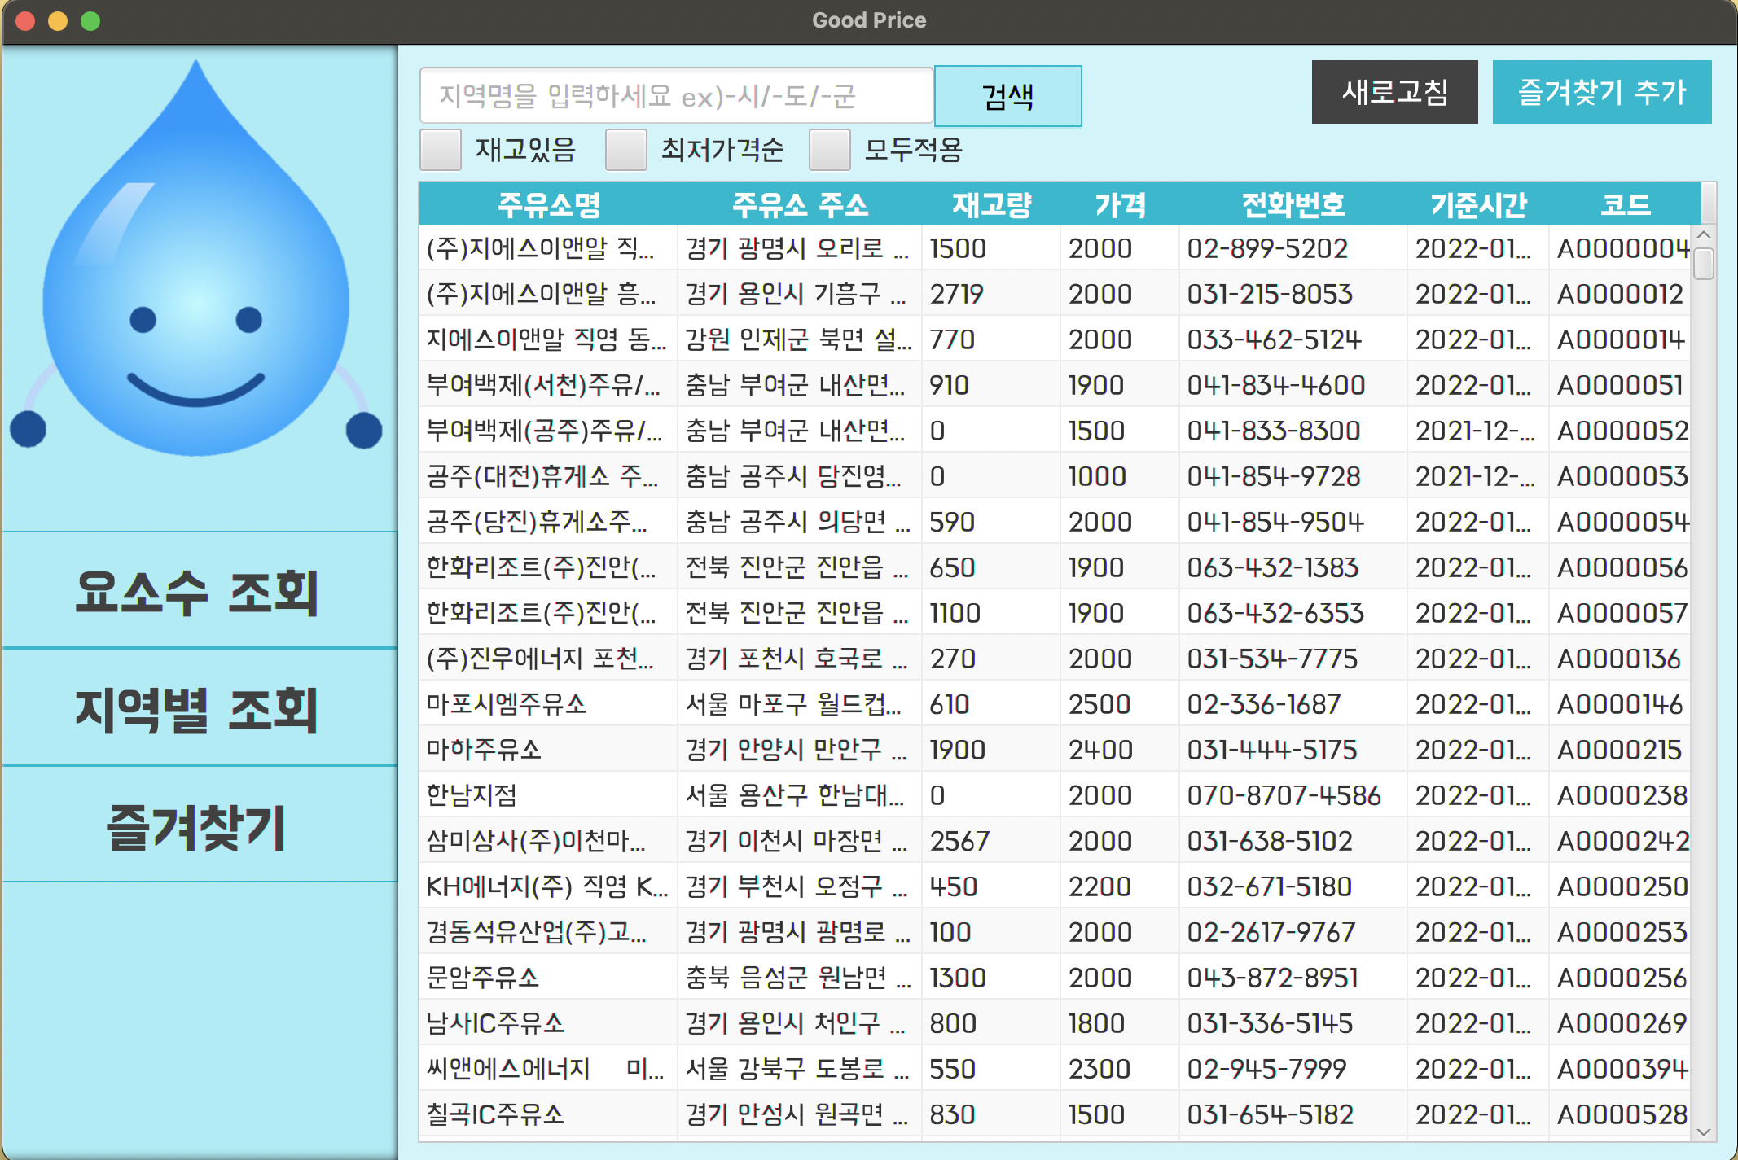
4-1 프로젝트 기능 설명
지역별 주유소 검색 기능

Slide 20
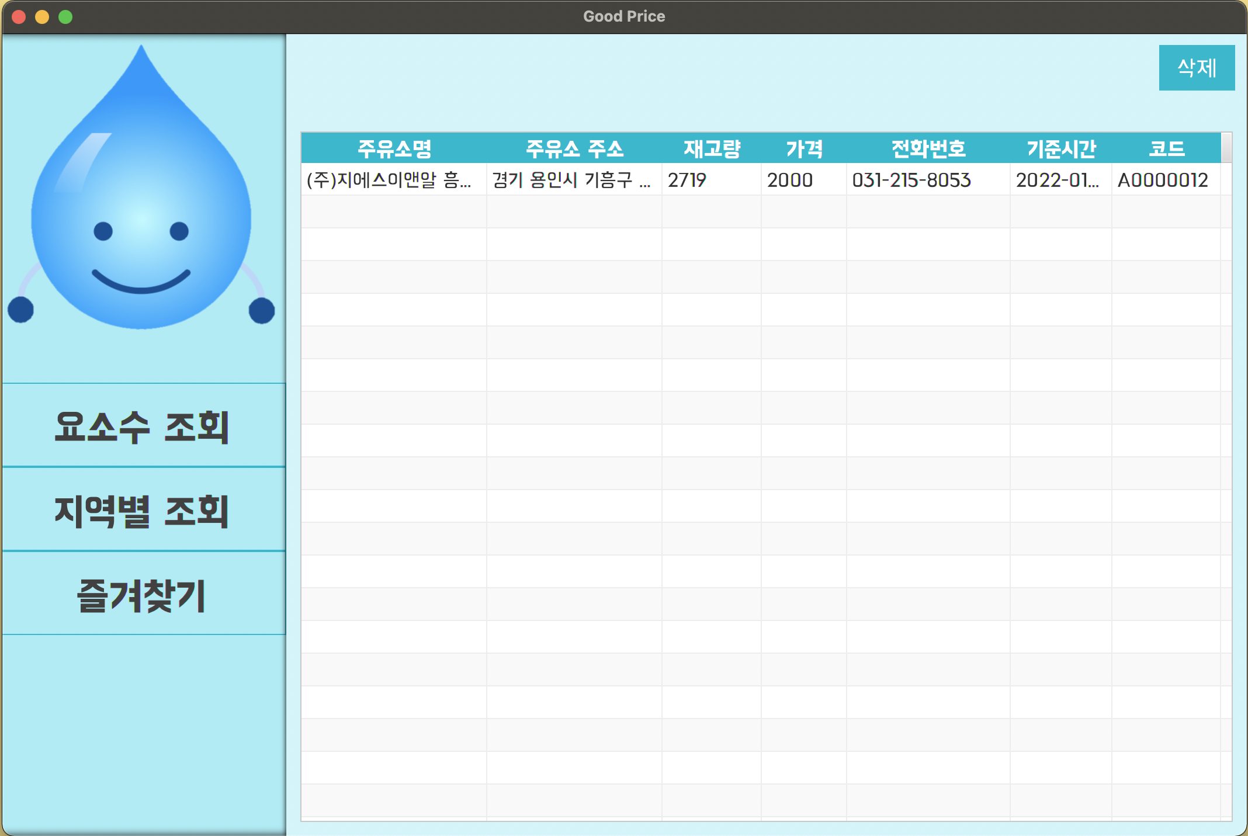
4-1 프로젝트 기능 설명
즐겨찾기 삭제 기능

Slide 21
4-2 프로젝트 시연

Slide 22
04
자체평가 및 개선사항
자체평가
개선사항

Slide 23
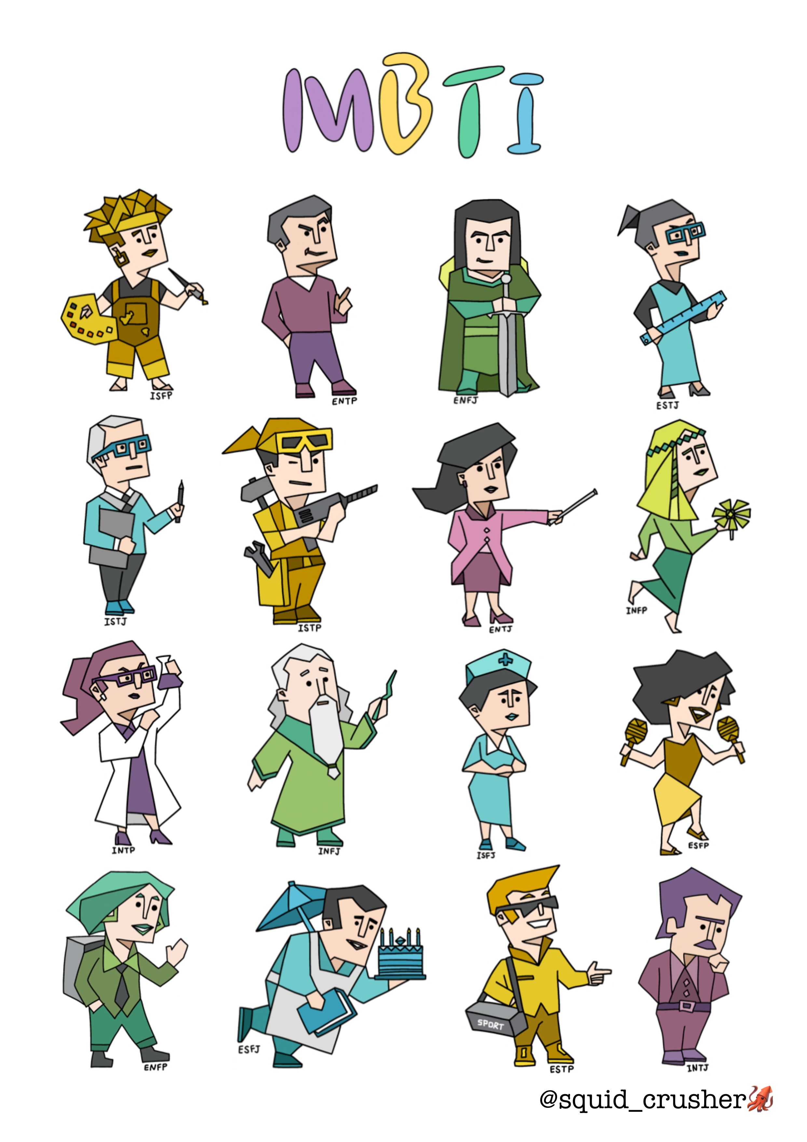
4-1 자체평가
혼자서는 작은 한 방울 이지만
함께 모이면 바다를 이룹니다. by 팀장
간단해 보이는 기능이라도 실제로 구현하는데는 많은 과정이 필요하다는 것을 깨달았습니다. 특히 초반에 공공데이터에 샘플 코드가 없어 데이터를 갖고 오는것 부터 오랜 시간이 걸렸기 때문에 프로젝트 시작부터 애를 먹었고, 체크박스를 통한 메서드 중복 적용에 많은 어려움을 겪었는데 해결 과정을 통해 자바를 더욱 잘 이해할 수 있었던 것 같습니다. 마지막으로 CSS나 FXML 같은 새로운 것들을 접할 수 있어 좋았던 프로젝트 경험이었습니다.
최저가 기능을 만들때, 파싱한 데이터가 int형이 아닌 String형으로 오름차순 정렬시 1000원부터 정렬되었다.
1000이하의 최저가 금액이 제일 마지막에 나와 어떻게 처리해야할지 막막했고,
null값, undefined, 0원으로 표기된 것들을 어떻게 제거해야할지도 막막했다.
씬빌더를 처음 사용할때 어떻게 fxml과 Controller가 연동되고, 이벤트 발생시 기능이 구현되는지 몰랐지만, 원리를 알고나니 어렵지않았다.
권다은
박정원

Slide 24
4-1 자체평가
프로젝트 기획 단계에서 전체적인 애플리케이션의 컨셉이나 상세 기능을 자세히 정립해놔야 프로젝트의 완성도가 높아진다는 점을 깨달았습니다.
또한 공공 데이터를 사용하여 많은 양의 데이터로 작업하다보니 애플리케이션의 검색 속도를 높여주는 작업이 어려웠는데 테이블에 index를 사용하면서 속도 향상의 방법에 대해 배울 수 있었습니다.
마지막으로 처음 접해보는 JavaFX와 fxml을 연동시키는 작업은 신기하고 좋은 경험이었습니다.
JavaFX를 구현하는 방법에 대해 처음엔 어떤 방식으로 동작하는지 감이 오지 않아 어려움을 겪었습니다.
개발 도구앱인 씬빌더를 사용해서 fxml과 연동하는 방법으로 애플리케이션을 구현했으며 공공데이터를 파싱하는 과정에서 새로 접해본 json simple jar 라이브러리와 CSS로 디자인 하는 과정 등 다양한 경험을 할 수 있었던 프로젝트였습니다.
이번 프로젝트를 통해서 다음 프로젝트의 완성도를 높일 수 있을 것이라고 생각했습니다.
윤수진
정민철

Slide 25
4-2 개선사항
재고량에 따른 색 표현
주유소 중복 선택 기능
위치&네비게이션
Full
Medium
Low
편의성
완성도
부가 기능

Slide 26
05
QnA

Slide 27
5 QnA
QnA

Slide 28
THANK YOU

